Slide 1


GITWORKFLOW
Uma maneira fácil para não dar “merge” na hora do merge

Slide 2
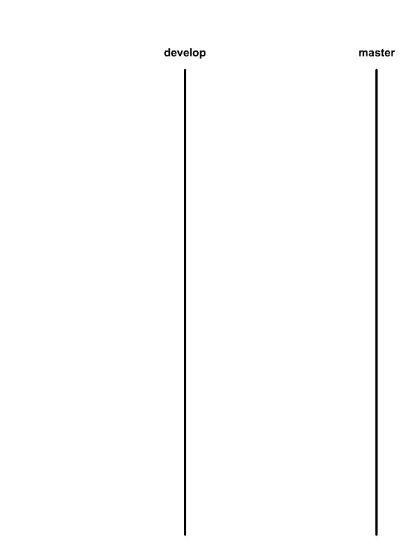

BRANCHES FIXAS!
Tudo começa com as braches fixas “develop” e “master.
Todos os testes integrados devem ser realizados no test.engage.bz que deve espelhar a branch “develop”.
A “master” representa nosso ambiente de produção. Por isso, nunca deve existir nada na nela que não esteja em produção.

Slide 3
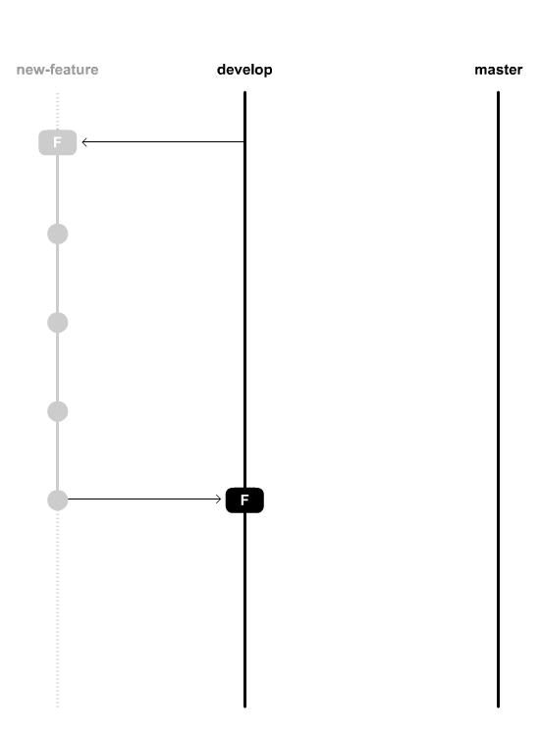
NOVAS FEATURES
#criando uma branch a partir de develop git checkout -b feature/new-feature develop
#add commits à nova feature git commit -m 'adicionando commit’
#fazendo merge com develop git checkout develop git merge --no-ff feature/new-feature
#deletando a branch temporária git branch -D feature/new-feature
#subindo as atualizações para o servidor git push origin develop

Slide 4
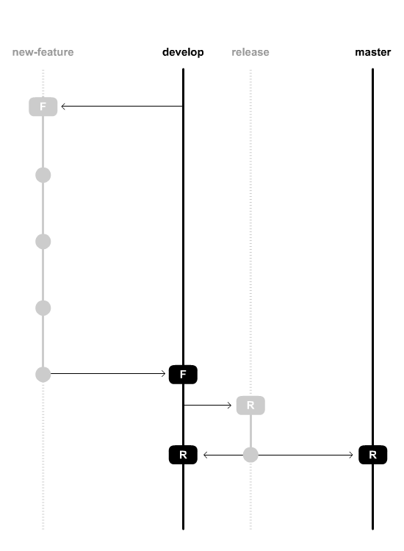
CRIAR UMA RELEASE
#criando a release a partir de develop git checkout -b release/some-release develop
#aplicando pequenas correções à release git commit -a -m 'adicionando commit a release‘
#merge da release em master git checkout master git merge --no-ff release/some-release git tag -a some-release
#merge da release em develop git checkout develop git merge --no-ff release/some-release
#deletando a branch da release git branch -d release/some-release
#merge da release em master e develop git push --follow-tags origin develop master

Slide 5
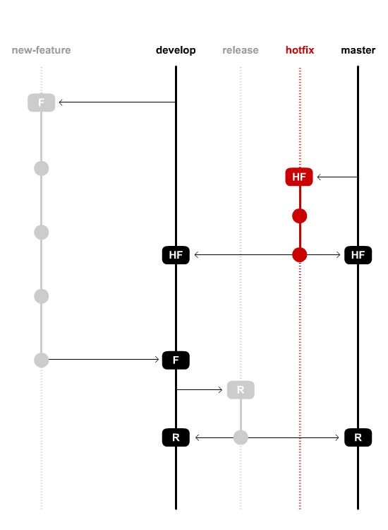
CORRIGIR UM HOTFIX
#iniciando o hotfix git checkout -b hotfix/some-fix master
#add commits ao hotfix git commit -a -m 'adicionando commit ao hotfix'
#atualizando master git checkout master git merge --no-ff hotfix/some-fix git tag -a -m 'correcao de emergencia' v1.0.1
#atualizando develop git checkout develop git merge --no-ff hotfix/some-fix
#deletando a branch temporária git branch -D hotfix/some-fix
#enviando hotfix para as branchs master e develop git push --follow-tags origin develop master
OBS: é importante observar que o merge do hotfix deve ser feito com develop somente se a branch release não existir. Caso ela exista, devemos fazer o merge do hotfix com a branch release e avaliar a necessidade de fazermos o merge com develop.

Slide 6

Rodrigo Nappi
Desenvolvedor Web
(11) 99707.5061
rodrigo.nappi@engage.bz

